Slide 1
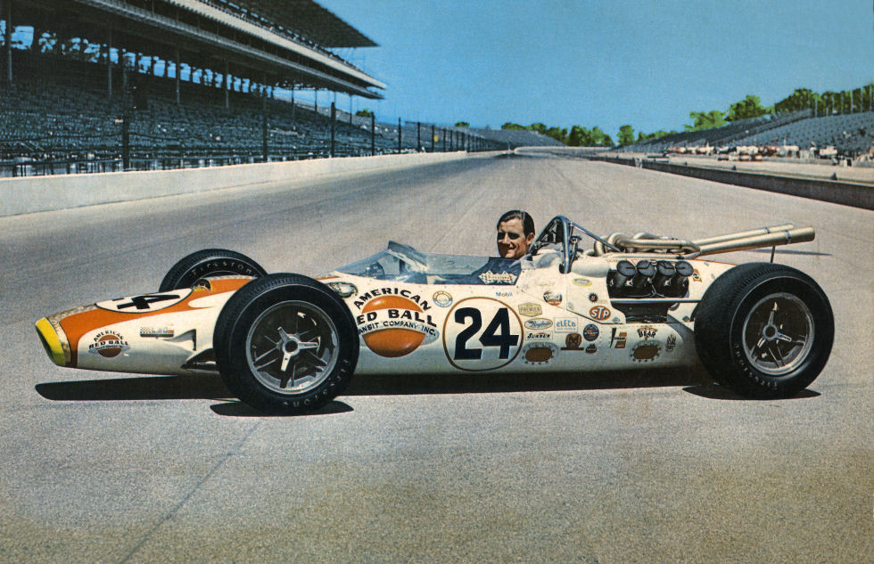


Graham Hill
Bicampeón
F1
1962 y 1968
1ª parte de 3
eaglenest8@hotmail.com
____________________

Slide 2
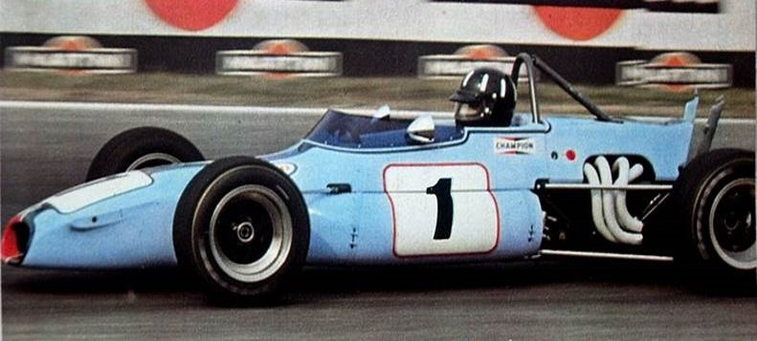

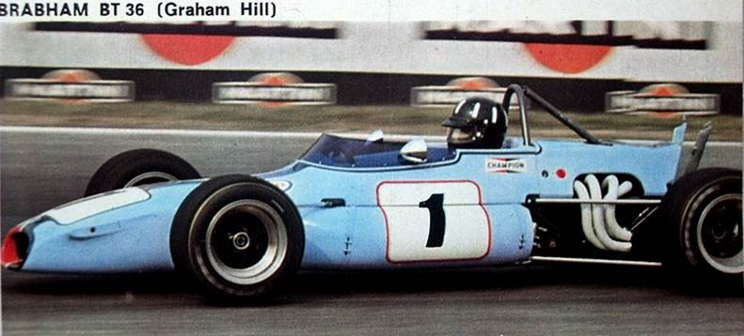
eaglenest8@hotmail.com
Graham Hill
Bicampeón
F1
1962 y 1968
1ª parte de 3
____________________

Slide 3
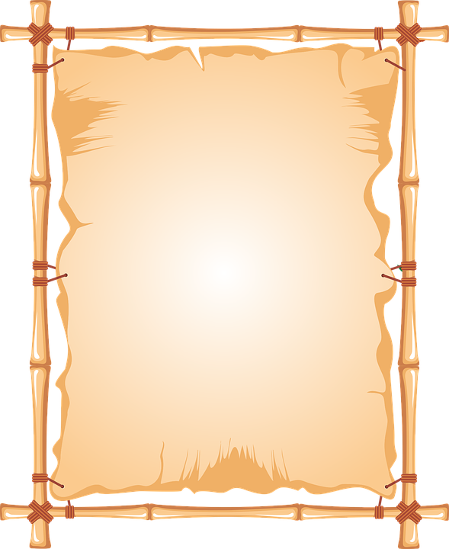
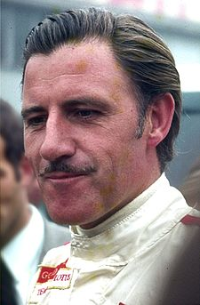
Graham Hill
Datos personales
Nacionalidad
Británico
Nació
Hampstead, Londres, Inglaterra,
15 de febrero de 1929
Carrera deportiva
Palmarés general
Competiciones Fórmula 1

Slide 4
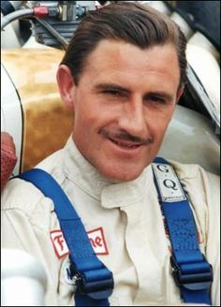
Años en activo
1958-1975
Equipos
Lotus, BRM, Brabham,
Shadow, Lola y Embassy Hill
Carreras comenzadas
179
Campeonatos mundiales
2 (1962 y 1968)
Poles
13
Vueltas rápidas
10

Slide 5
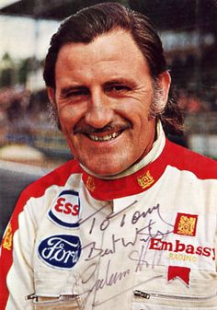
Primera carrera
Gran Premio de Mónaco de 1958
Primera victoria
Gran Premio de los Países Bajos de 1962
Última victoria
Gran Premio de Mónaco de 1969
Última carrera
Gran Premio de Mónaco de 1975
Falleció
Arkley, Barnet, Inglaterra,
29 de noviembre de 1975

Slide 6
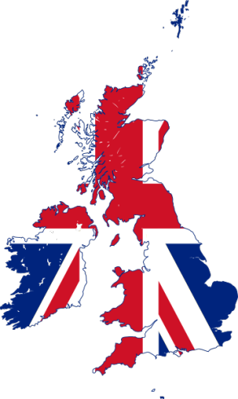
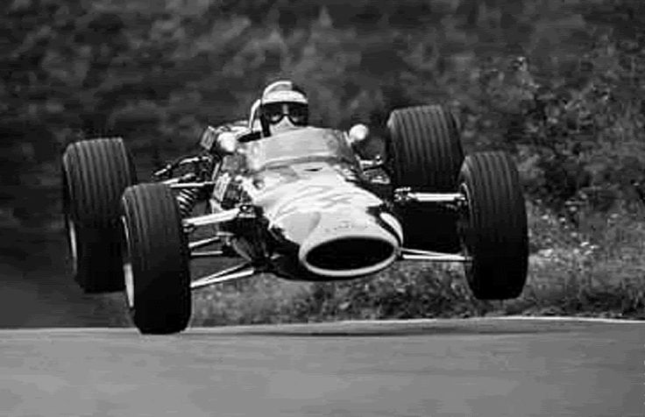
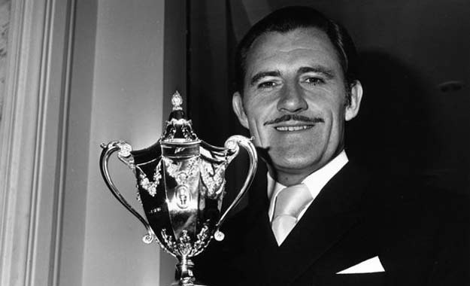
Fue un piloto
del automovilismo
de velocidad británico.

Slide 7
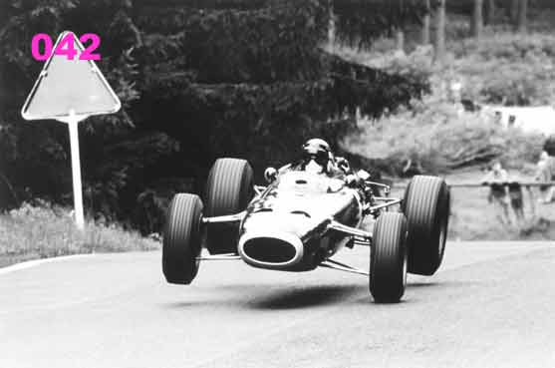
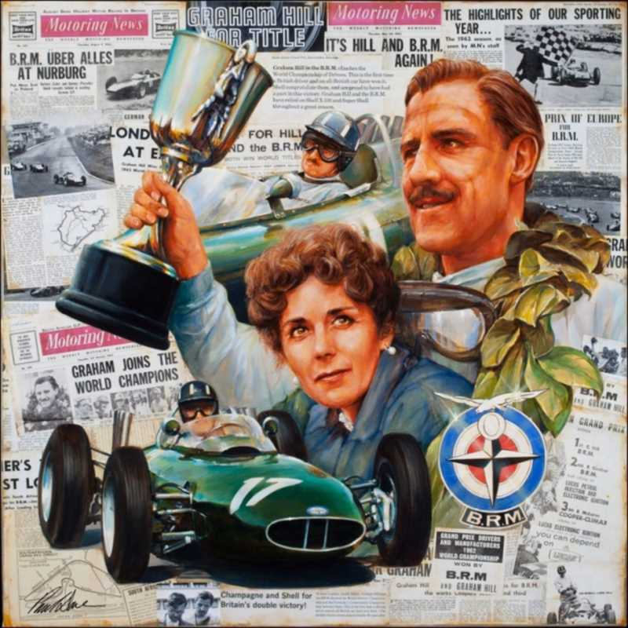
Dos veces campeón mundial de Fórmula 1 (1962 y 1968)
tres veces subcampeón
(1963, 1964 y 1965),
cosechando un total
de 14 victorias y 36 podios.

Slide 8
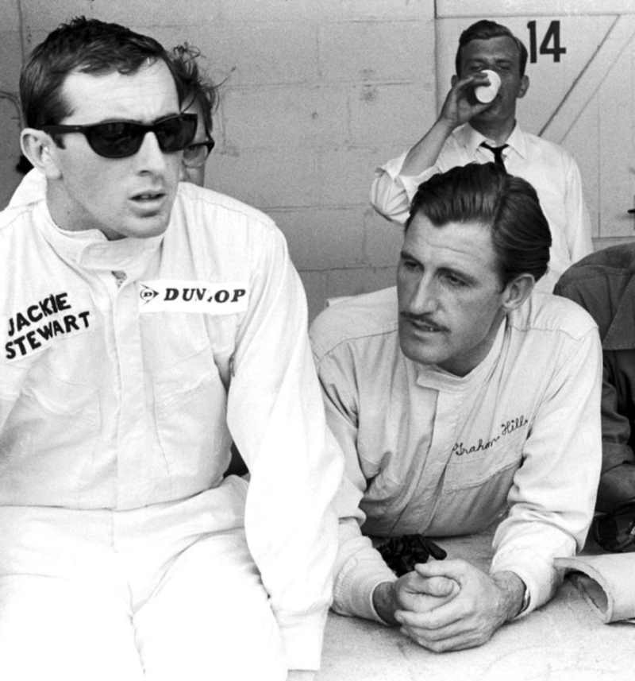
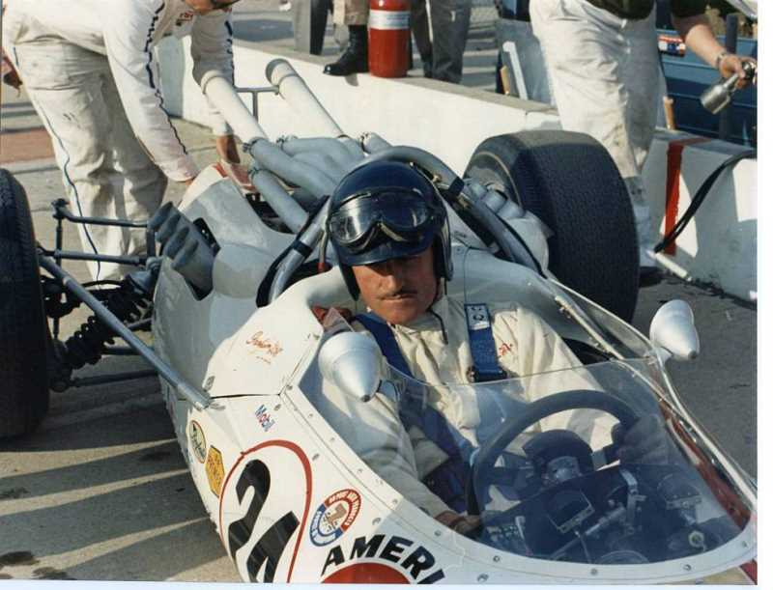
Corrió en los equipos
Lotus (1958-1959 1967-1970);
BRM (1960-1966);
Brabham (1971-1972),
Shadow y Lola (1973-1975).

Slide 9
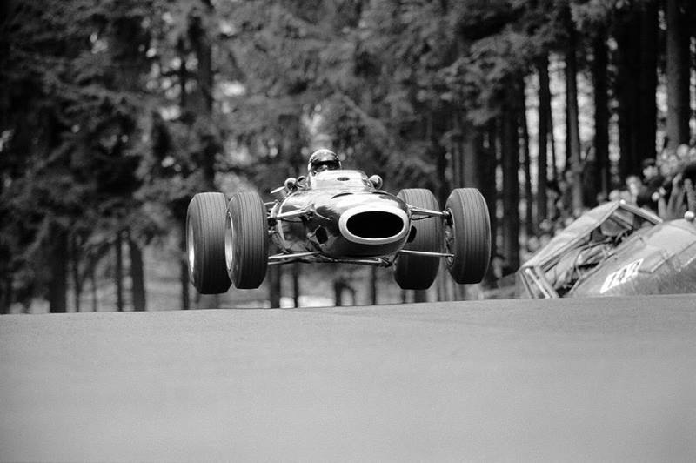
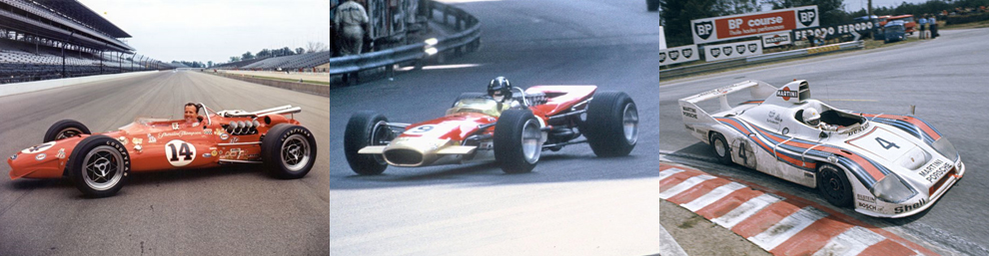
Hill es el único poseedor de la "triple corona", al haber triunfado en
El Gran Premio de Mónaco
de Fórmula 1,
Las 500 Millas de Indianápolis (1966)
y Las 24 Horas de Le Mans (1972).

Slide 10
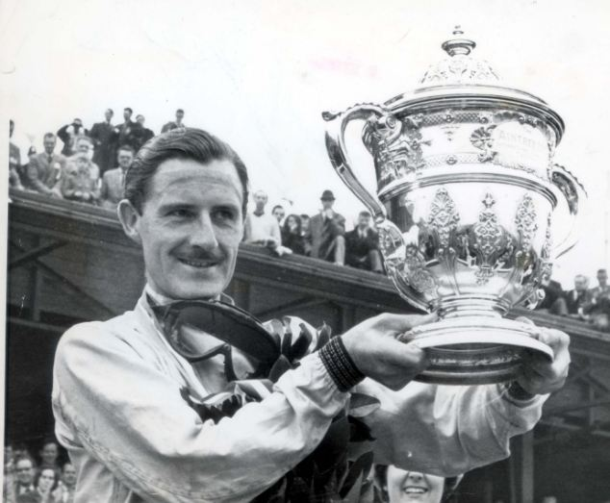
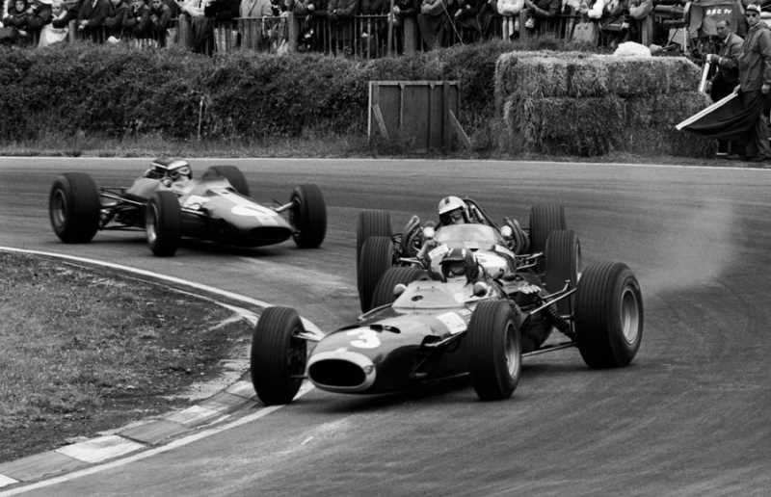
El piloto llevaba el apodo de
Mr. Mónaco
por haber obtenido cinco victorias en el
Gran Premio de Mónaco
(1963, 1964, 1965, 1968 y 1969).

Slide 11
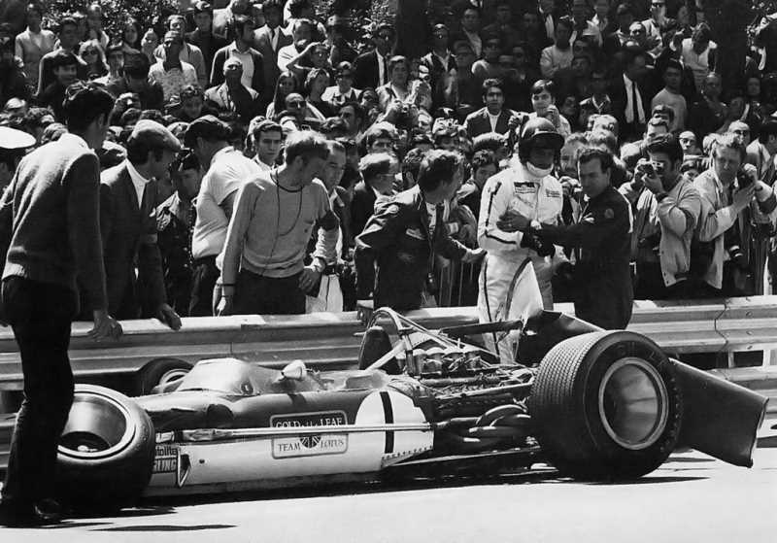
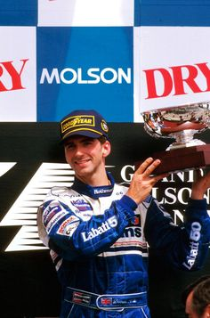
Padre del también campeón del mundo
de Fórmula 1
Damon Hill.

Slide 12
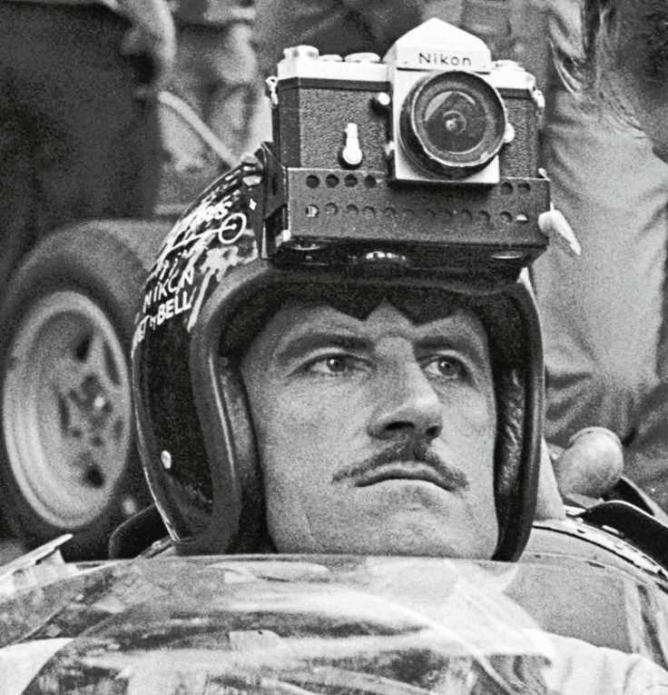
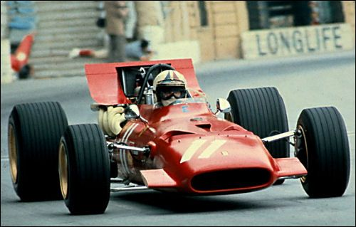
Graham Hill fue uno
de los más grandes pilotos de la F1, demasiado grande
para su carrera como piloto
en sus 18 temporadas
en la Fórmula 1.

Slide 13
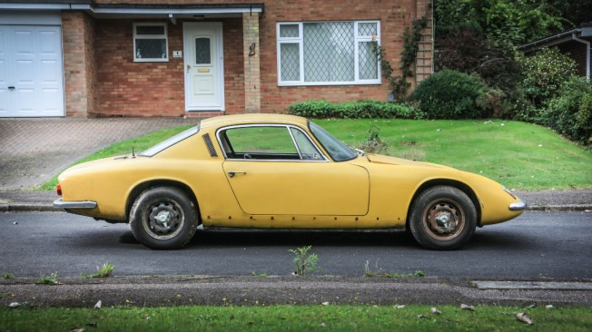
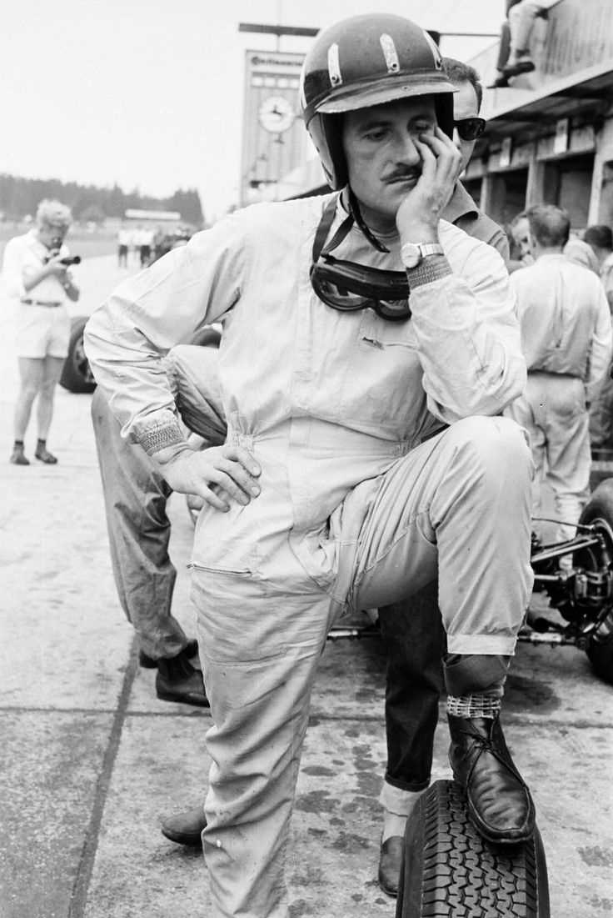
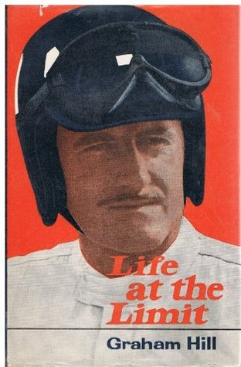
Graham obtuvo
su licencia de conducción
la edad de 24 años.

Slide 14
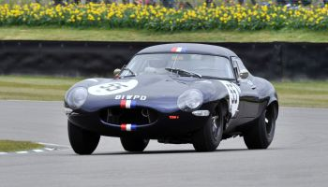
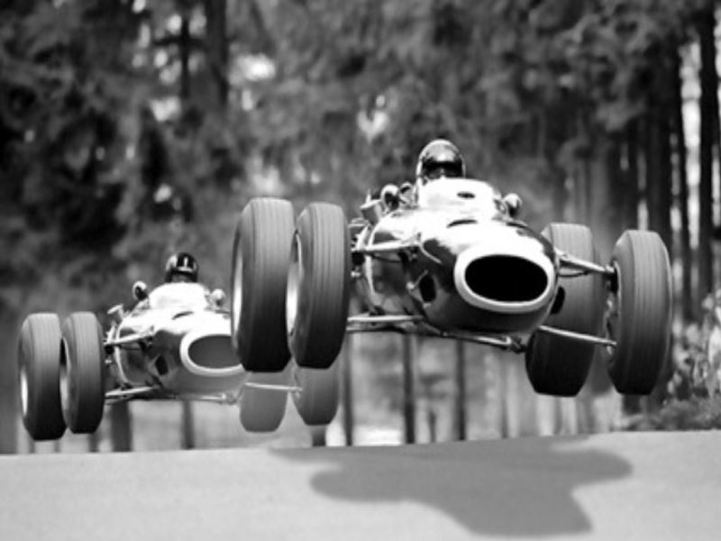
Ese mismo año, corrió
cuatro vueltas en una escuela de conducción en el circuito de
Brands Hatch.

Slide 15
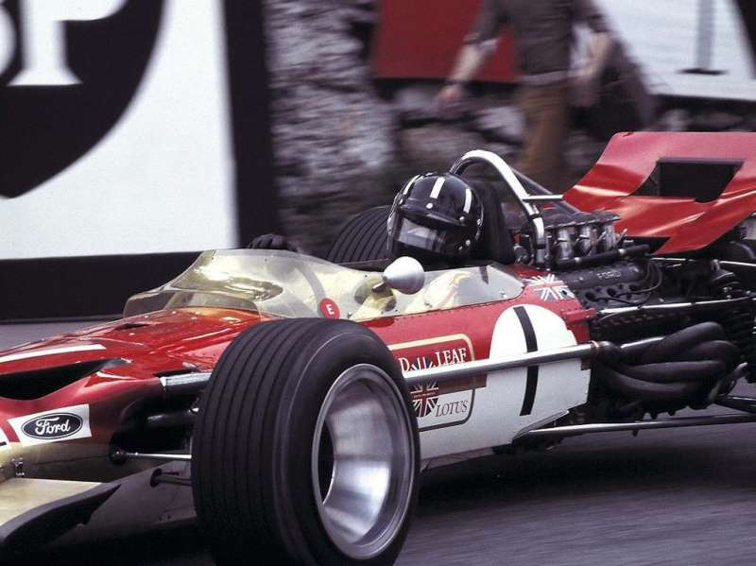
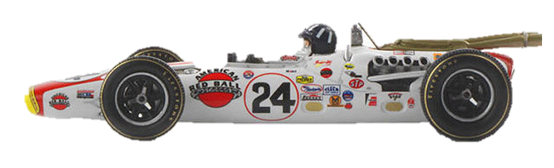
Graham había encontrado su vocación.

Slide 16
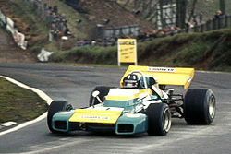
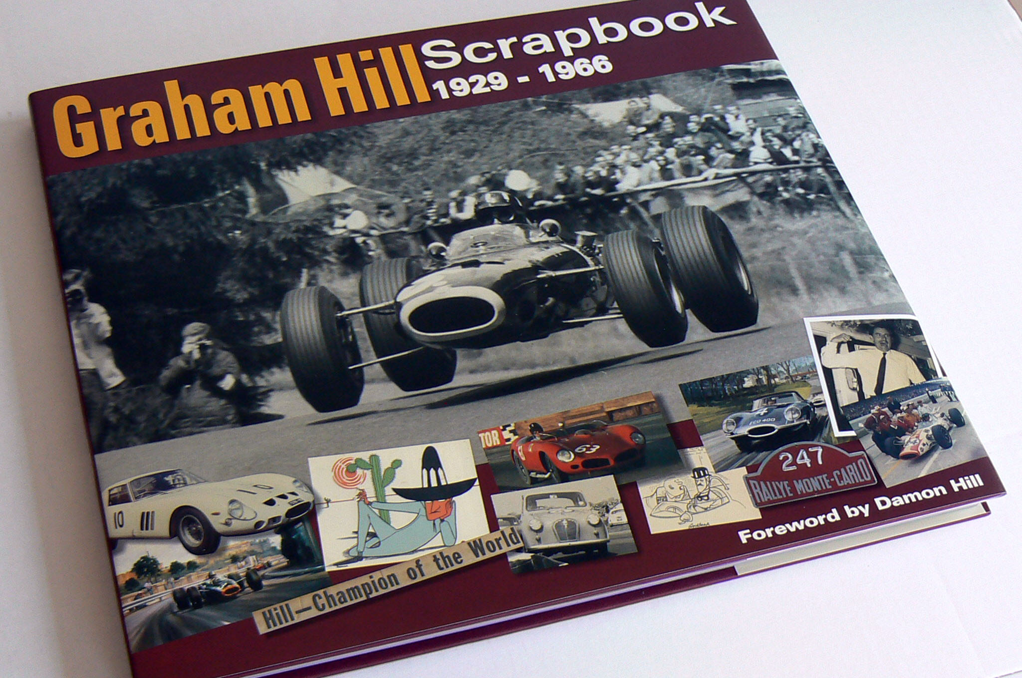
Hizo su primera carrera
en el circuito de Brands Hatch
en 1954 con un Cooper-JAP,
antes de reunirse con
Colin Chapman,
el futuro fundador
de la marca Lotus.

Slide 17
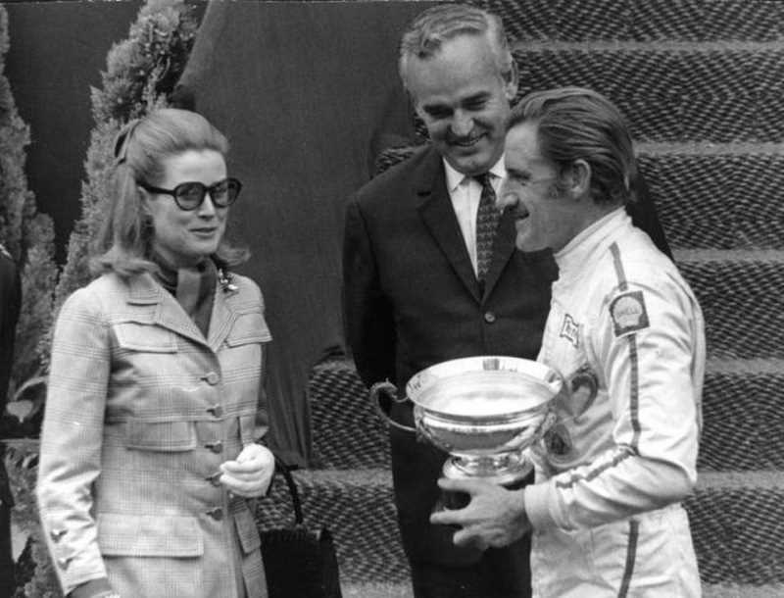
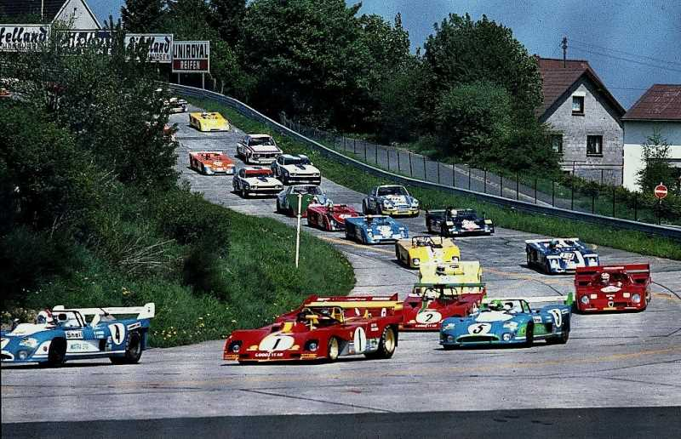
En 1956 y 1957,
corrió
en varias pruebas
de Grand Prix
en la Formula 2
para Lotus.

Slide 18
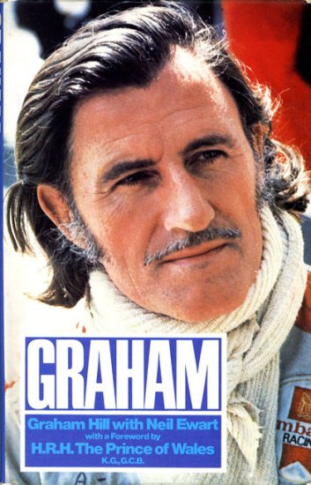
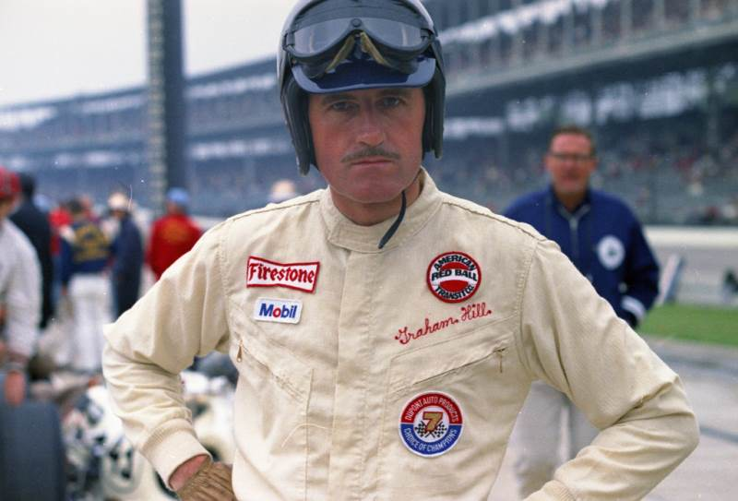
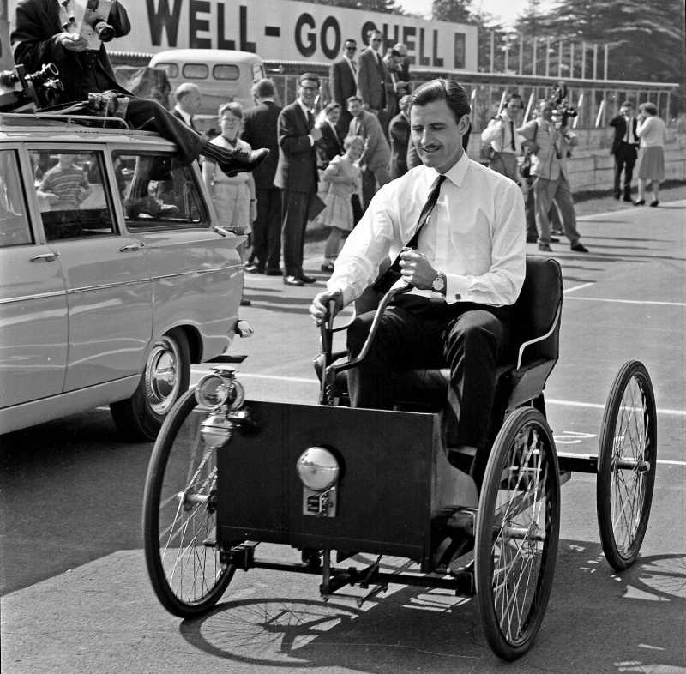
En 1958,
Hill comenzaría
su larga carrera
en la F1.

Slide 19
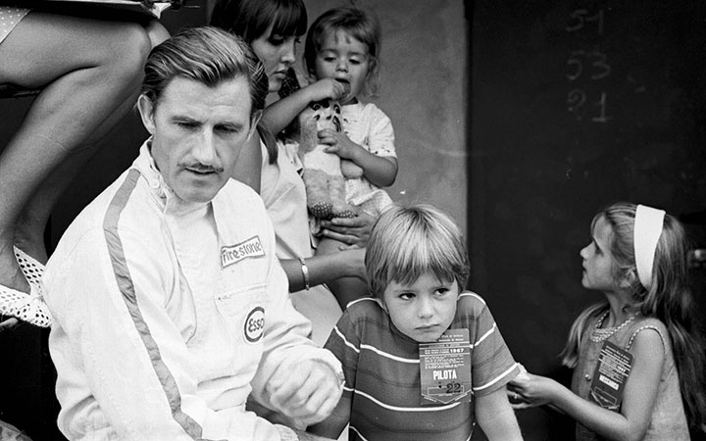
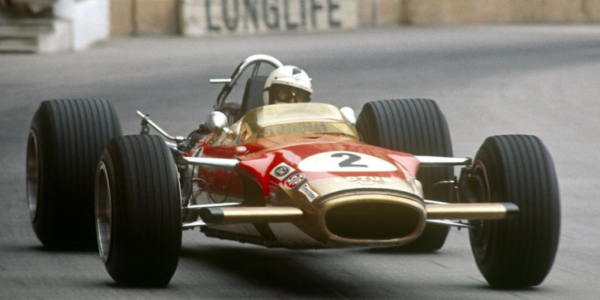
Primera etapa en Lotus

Slide 20
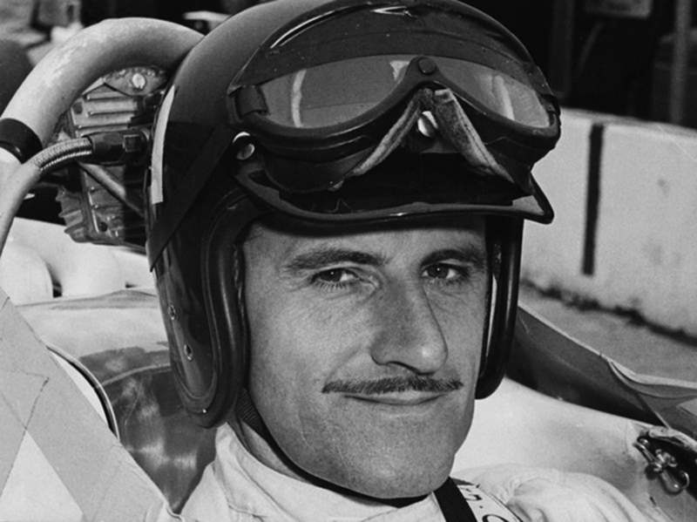
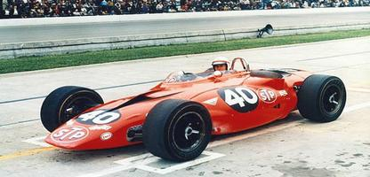
Graham comienza su carrera en el Gran Premio de Mónaco con un Lotus-Climax.

Slide 21
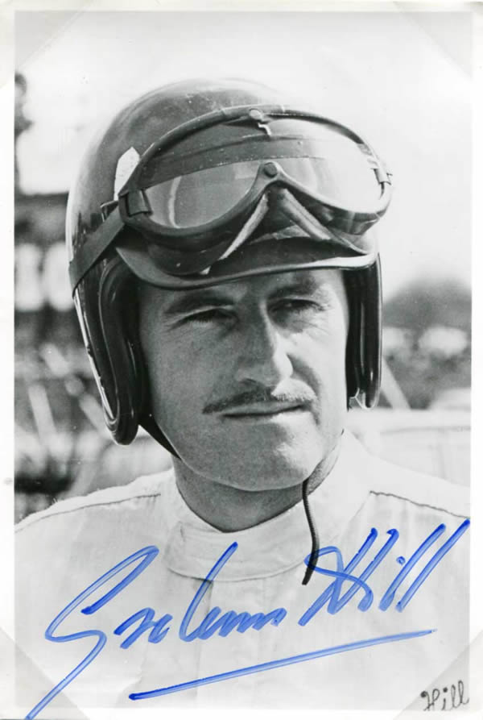
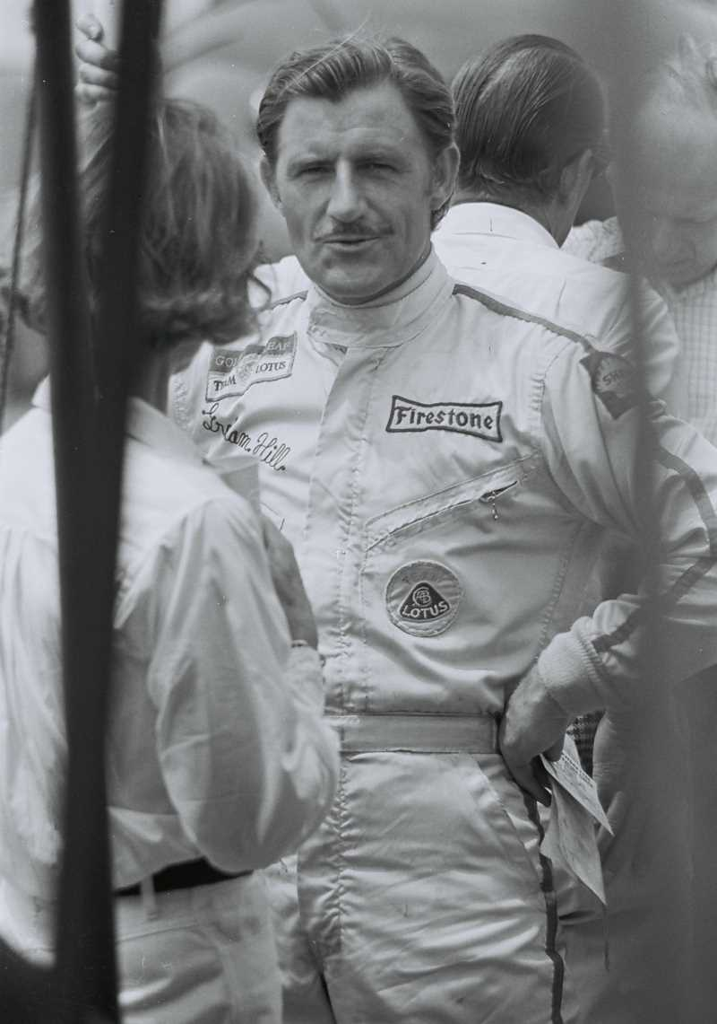
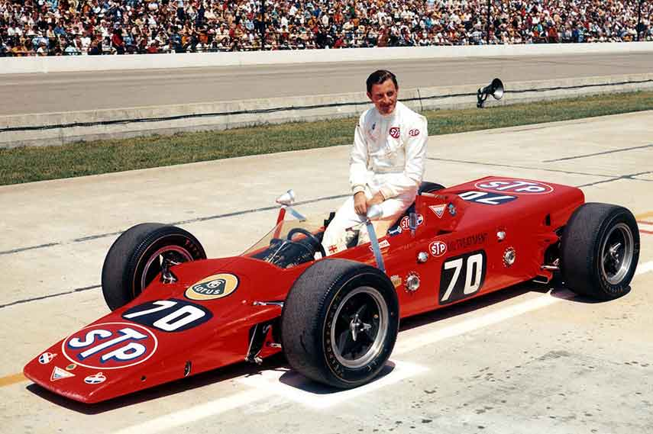
Estos primeros
Lotus-Climax
no son todavía confiables.

Slide 22
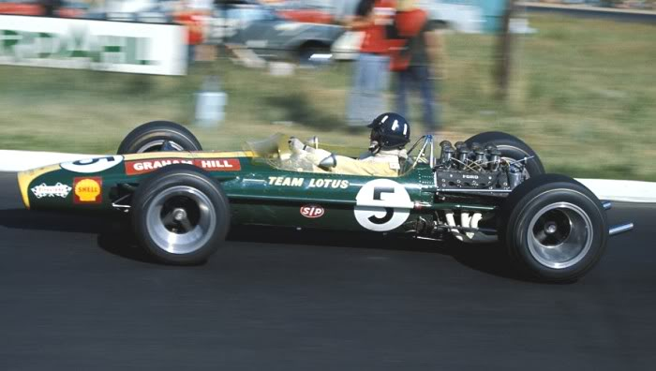
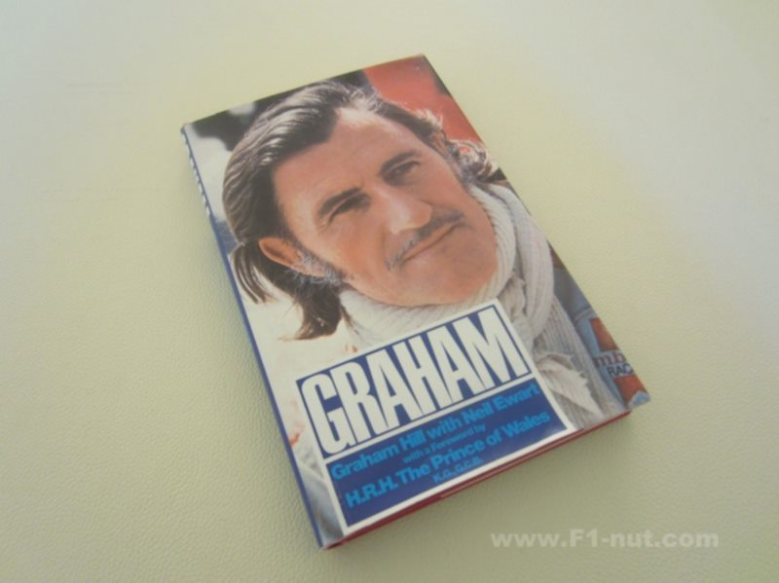
Situación que no
se ocupa
en la siguiente temporada.

Slide 23
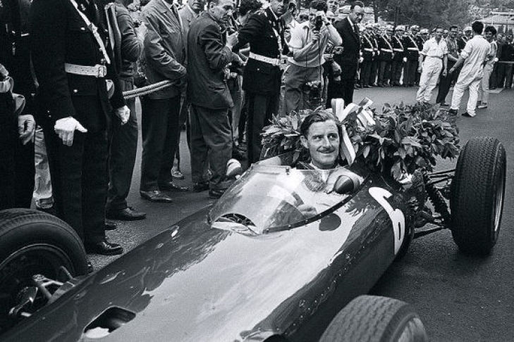
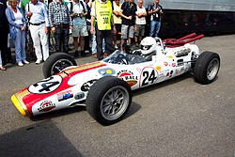
El BRM P48 no es un coche tan fiable,
pero se las arregla
para estar en su primer podio
en el
Gran Premio de los Países Bajos.

Slide 24
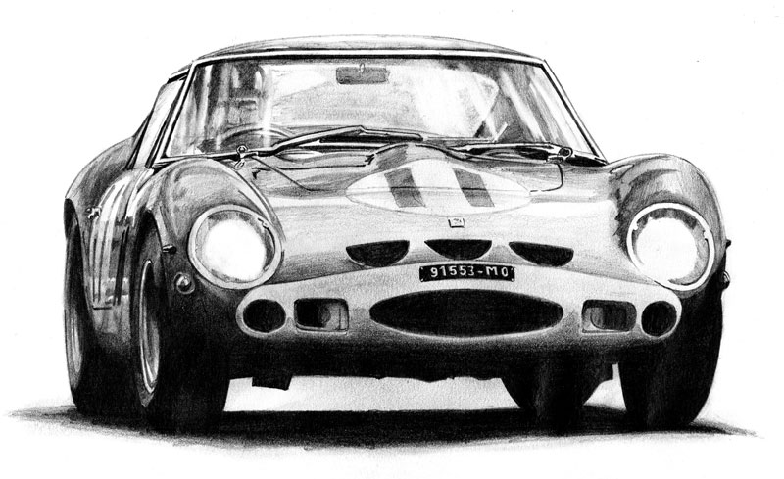

Imagenes y texto :
De la red
Música:
Mi Bella dama medley 1
Interprete:
Eaglenest Mix
Edición:
Eaglenest
Duración :
12 minutos
26 segundos
Chao
Auf wiedersehen
Au revoir
Hasta la vista
Pasenla Bien
___________________
eaglenest8@hotmail.com

Slide 25







12:00
¿Te ha gustado?
Puedes ver más entrando
Aquí
Además puedes recibir powerpoints en tu correo electrónico suscribiéndote aquí:

